Slide 1

JMQ分布式消息系统
云平台-中间件部-消息平台部
www.jd.com
Notes:
开始时讲清楚培训目的
增加过渡页

Slide 2
议程
一、背景介绍
二、JMQ技术剖析
三、JMQ特性介绍
四、JMQ持续研发
五、Q&A
www.jd.com

Slide 3
概念
MQ(Message Queue):
是一种高效、可靠、安全、可扩展的分布式消息服务。它能够帮助应用开发者在他们应用的分布式组件上自由的传递数据，构建松耦合系统。
www.jd.com

Slide 4
京东消息中间件发展历程--JQ
2012年以前-JQ
基于DB
仅提供发布订阅功能
接入主题数量：100+
www.jd.com

Slide 5
京东消息中间件发展历程--AMQ
2012到2014年，基于ActiveMQ研发-AMQ
服务端：分布式、高性能、归档、权限控制
管理端：订阅、监控
客户端：JAVA、集群、Failover、重试
其他：任务、监控、报警
接入主题数量：2000+
www.jd.com

Slide 6
京东消息中间件发展历程--JMQ
2014年起，自主研发—JMQ
包含AMQ所有优点
更多特性…
www.jd.com

Slide 7
为什么是JMQ--AMQ的短板
性能不够高
  每个订阅存储一份数据
  同步索引、同步复制
  性能测试：1k消息体生产TPS 5000
稳定性不够
  不开启压缩，多份数据，积压易造成磁盘占满
  客户端依赖服务多
其他
  不支持顺序消息、广播消息、消息回放等
www.jd.com
Notes:
文字太多

Slide 8
JMQ特点
高性能
  轻量级存储模型，组提交，快速索引，积压不影响写入
  内存镜像文件，减少内存拷贝操作
  批量发送和接收
  测试数据：
    同步刷盘，1K消息体生产TPS为4w+；
    异步刷盘，1K消息体生产TPS为8w+；
管理监控&客户端
  轻客户端
  灵活配置消费、生产策略
丰富的特性
  严格顺序消息
  广播消息
  消息回放
  两阶段事务
www.jd.com
Notes:
文字太多

Slide 9
议程
一、背景介绍
二、JMQ技术剖析
三、JMQ特性介绍
四、JMQ持续研发
五、Q&A
www.jd.com

Slide 10
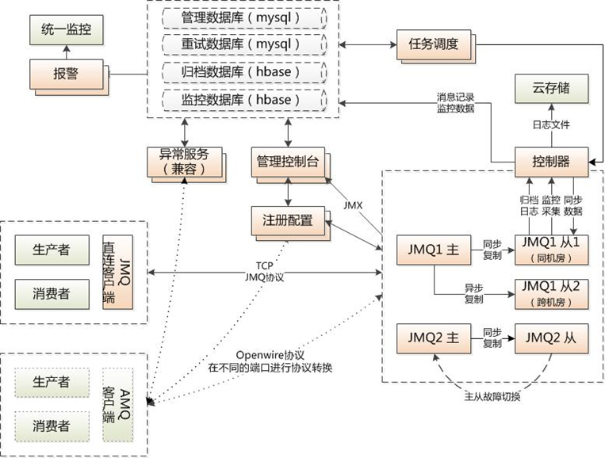
JMQ系统结构
www.jd.com
Notes:
顺序调整

Slide 11
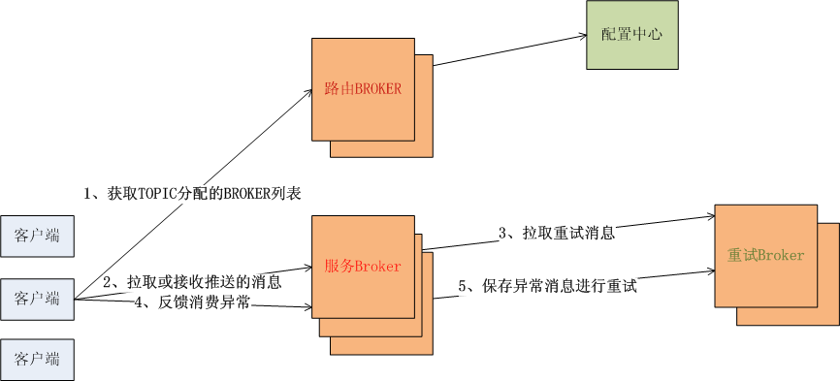
客户端交互流程
www.jd.com

Slide 12
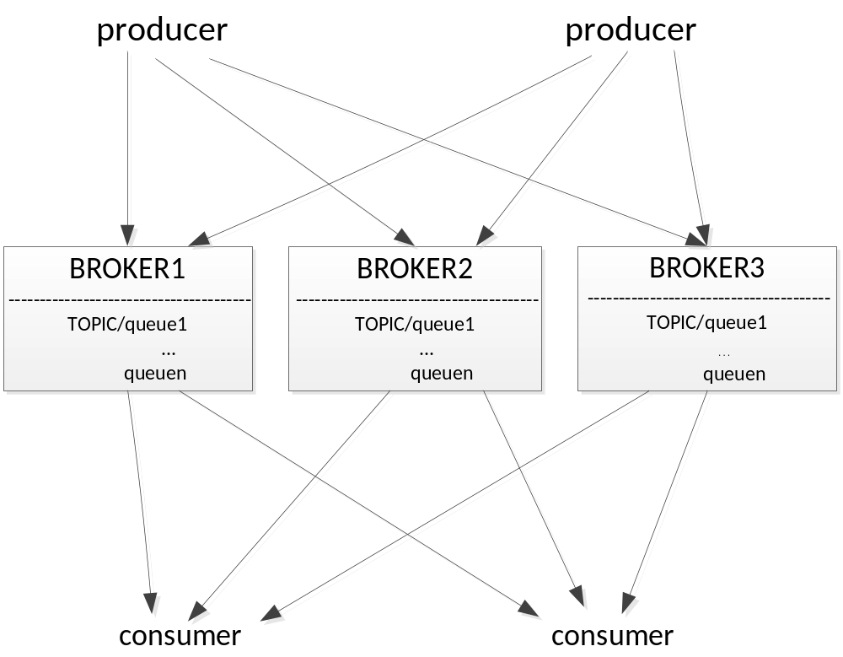
客户端交互模型
www.jd.com

Slide 13
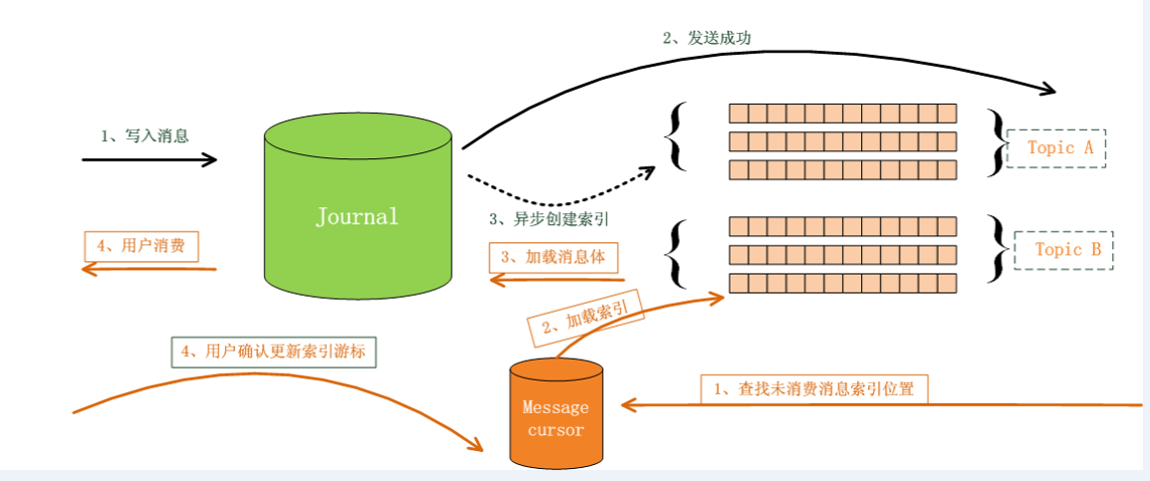
消息流
www.jd.com

Slide 14
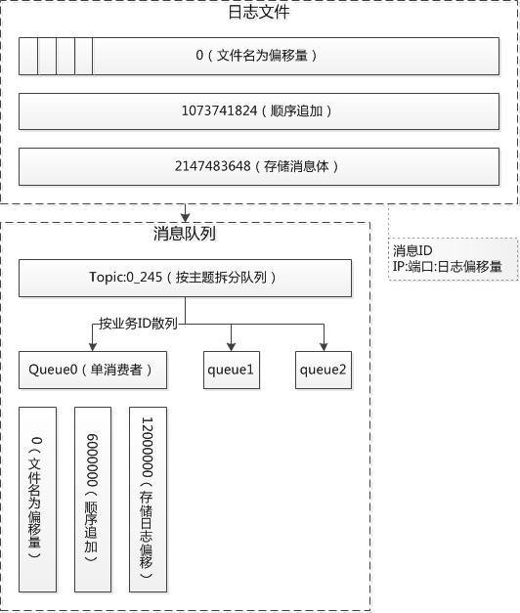
JMQ文件结构
www.jd.com

Slide 15
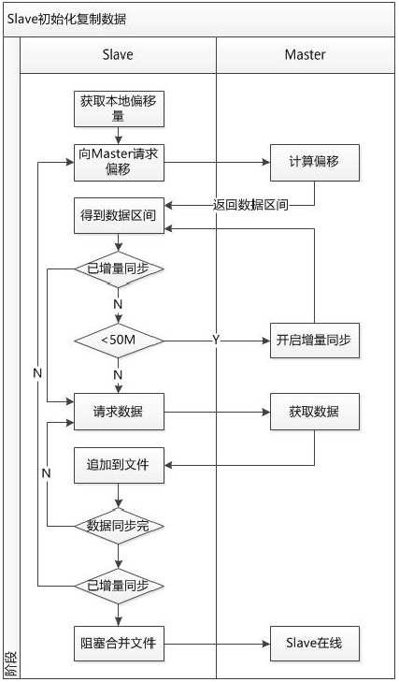
复制流程
www.jd.com

Slide 16
复制流程
Slave向服务端汇报当前位置，并请求复制的区间
Master向客户端返回复制的区间
Slave向Master发送复制的位置，发起复制请求
Master向Slave返回数据
Slave取得数据，并追加到日志文件
复制区间里的消息都复制完毕。Slave再次向Master汇报当前位置，并请求复制区间，如果复制区间小于50M Slave向Master发起增量复制请求，并继续拉取区间内的消息；Master收到增量复制请求后开启增量复制，将收到的消息同步发给slave，slave将增量消息放入临时文件，待消费者复制完区间内的消息后阻塞增量复制，并将临时文件和日志文件合并，完成后向master发送在线信息。初始的复制阶段结束，此后的复制就进入同步阶段。
www.jd.com

Slide 17
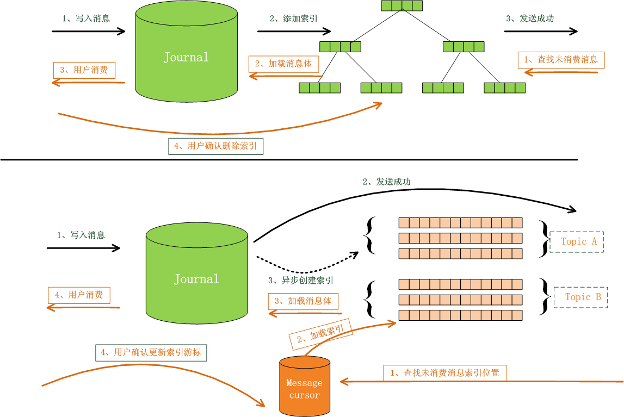
存储改进比较
www.jd.com

Slide 18
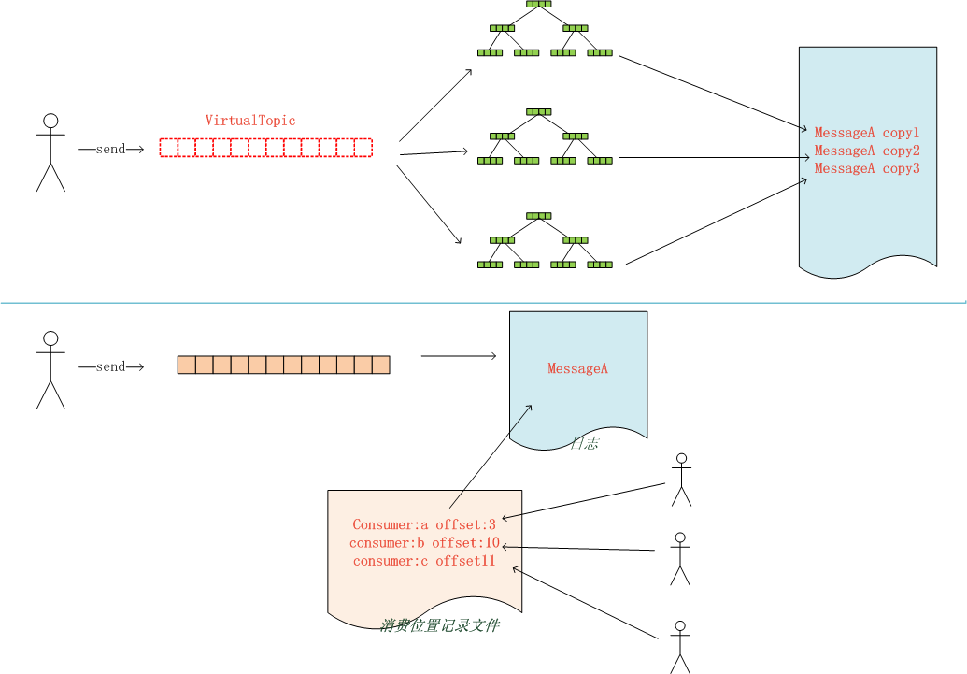
TOPIC 改进比较
改变JMS规范中Topic的定义，TOPIC的订阅者直接支持多线程负载均衡和快速failover，不再需要通过复制多份消息映射为queue后再进行消费。
www.jd.com

Slide 19
议程
一、背景介绍
二、JMQ技术剖析
三、JMQ特性介绍
四、JMQ持续研发
五、Q&A
www.jd.com

Slide 20
JMQ特性介绍
严格顺序消息
广播消息
两阶段事务
消息回放
异步发送
客户端支持异步发送
www.jd.com

Slide 21
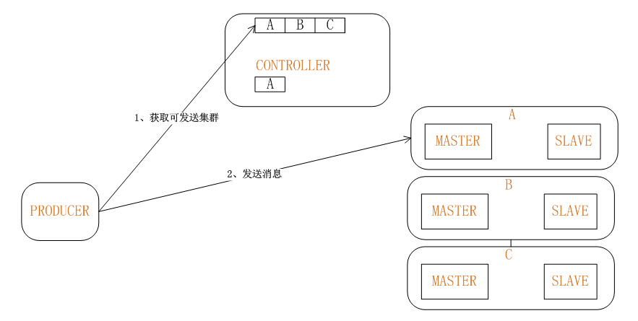
严格顺序消息-发送
www.jd.com

Slide 22
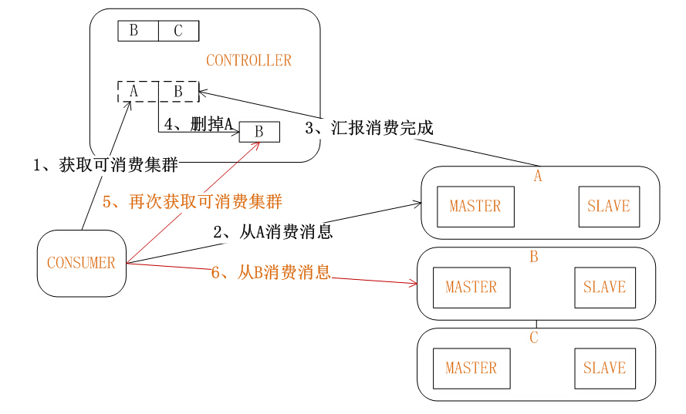
严格顺序消息-消费&控制器
www.jd.com

Slide 23
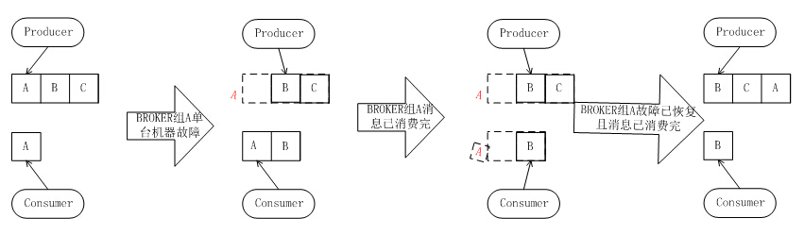
严格顺序消息
www.jd.com

Slide 24
议程
一、背景介绍
二、JMQ技术剖析
三、JMQ特性介绍
四、JMQ持续研发
五、Q&A
www.jd.com

Slide 25
JMQ持续研发
自动化运维，实现弹性
全局的负载
多协议支持
www.jd.com

Slide 26
议程
一、背景介绍
二、JMQ技术剖析
三、JMQ特性介绍
四、JMQ持续研发
五、Q&A
www.jd.com

Slide 27
JMQ注意事项
消费者
消费方必须设置应答超时时间
消费过程需要做防重处理
如果消息未成功处理要抛出异常
注意处理列表里的每一条消息
尽量不要依赖JMQ重试服务做业务处理
发送者
Send方法抛异常时说明消息未发送成功，要做好异常处理
www.jd.com

Slide 28
Q&A
Q&A
www.jd.com

Slide 29

谢谢
云平台-中间件部-消息平台部
www.jd.com

